Slide 1
PERTEMUAN – 4
SISTEM OPERASI
PROSES & THREAD

Slide 2

Konsep Dasar Proses
Penjadualan Proses
Operasi pada Proses
Hubungan antara Proses

Slide 3
Pengertian Proses
Suatu proses adalah lebih dari kode program,dimana kadang kala dikenal sebagai bagian tulisan. Proses juga termasuk aktivitas yang sedang terjadi,sebagaimana digambarkan oleh nilai pada program counter dan isi dari daftar prosesor/ processor’sregister

Slide 4
Keadaan Proses
Tiap proses mungkin adalah satu dari keadaan berikut ini:
New : Proses sedang dikerjakan.
Running : Instruksi sedang dikerjakan.
Waiting : Proses sedang menunggu sejumlah kejadian.
Ready : Proses sedang menunggu untuk ditugaskan pada sebuah prosesor.
Terminated: Proses telah selsesai melaksanakan tugasnya/ mengeksekusi.

Slide 5
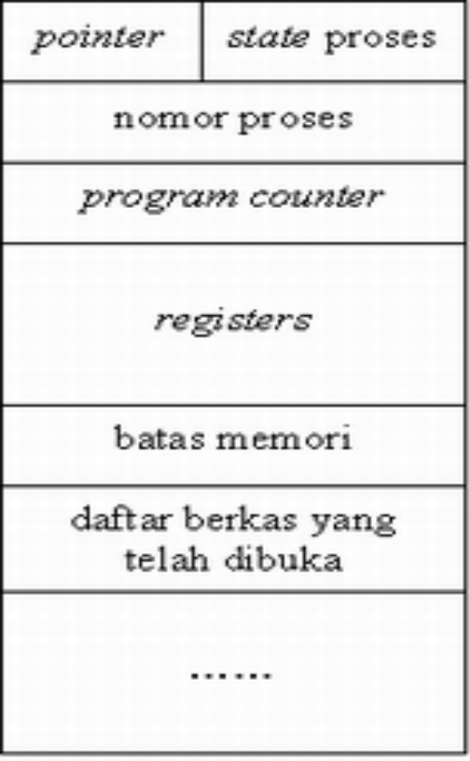
Process Control Block

Slide 6
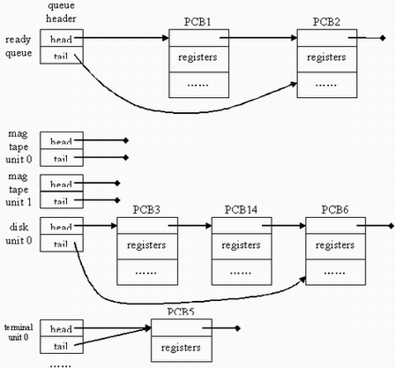
Penjadualan Proses : Antrian

Slide 7
Penjadualan Proses : Penjadual
Shorterm
Mediumterm
Longterm

Slide 8
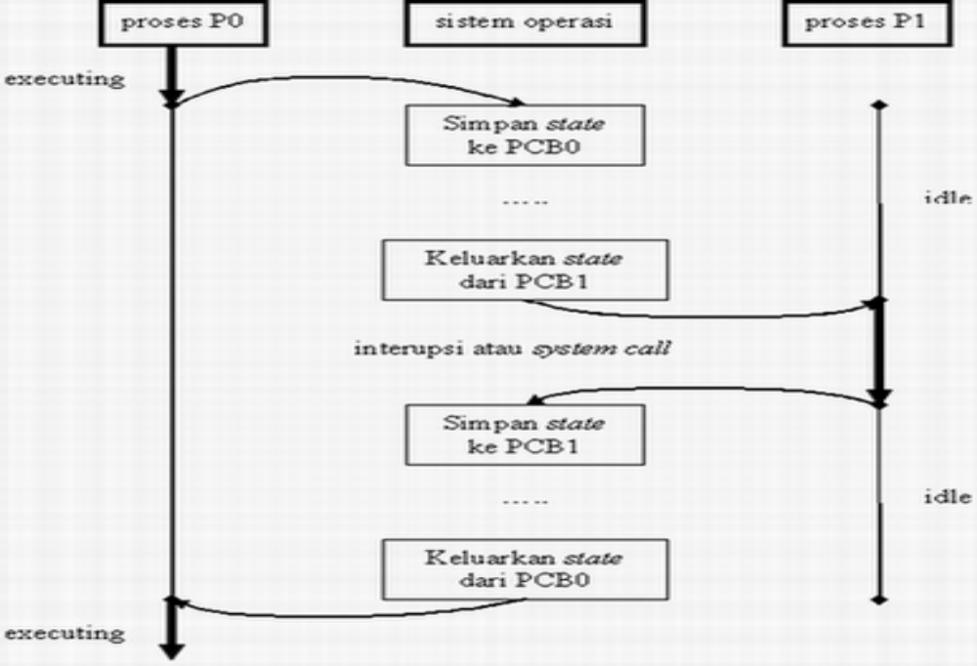
Penjadualan Proses : Alih Konteks

Slide 9
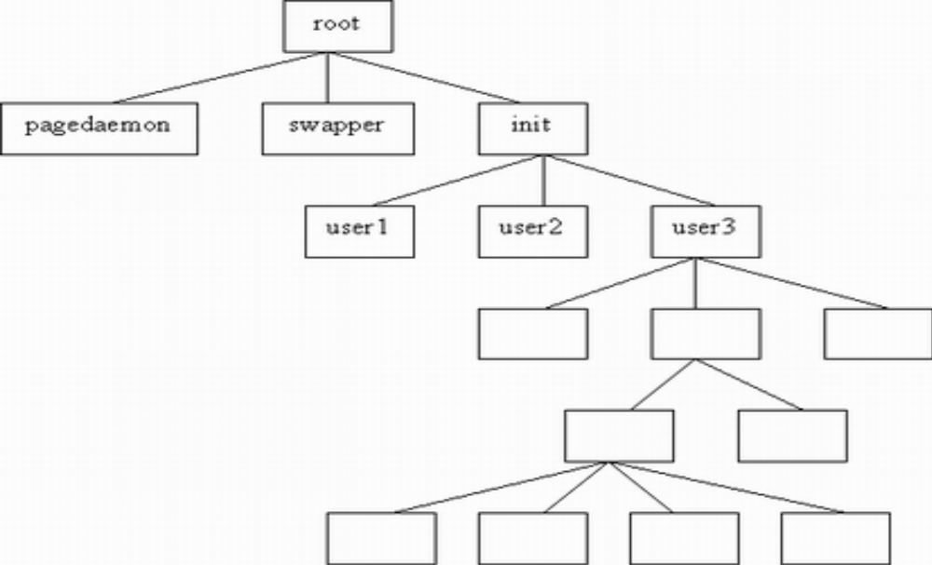
Operasi Pada Proses : Induk Proses

Slide 10
Operasi Pada Proses : Terminasi
Sebuah proses berakhir ketika proses tersebut selesai mengeksekusi pernyataan akhirnya dan meminta sistem operasi untuk menghapusnya dengan menggunakan sistem pemanggilan exit.

Slide 11
Hubungan Antar Proses
Proses Kooperatif,
Komunikasi proses dalam sistem :
  Sistem Penyampaian Pesan
  Komunikasi langsung & tidak langsung
  Sinkronisasi
  Buffering
  Mailbox

Slide 12
Selesai …….
Lanjut Ke Pertemuan - 5

